Slide 1
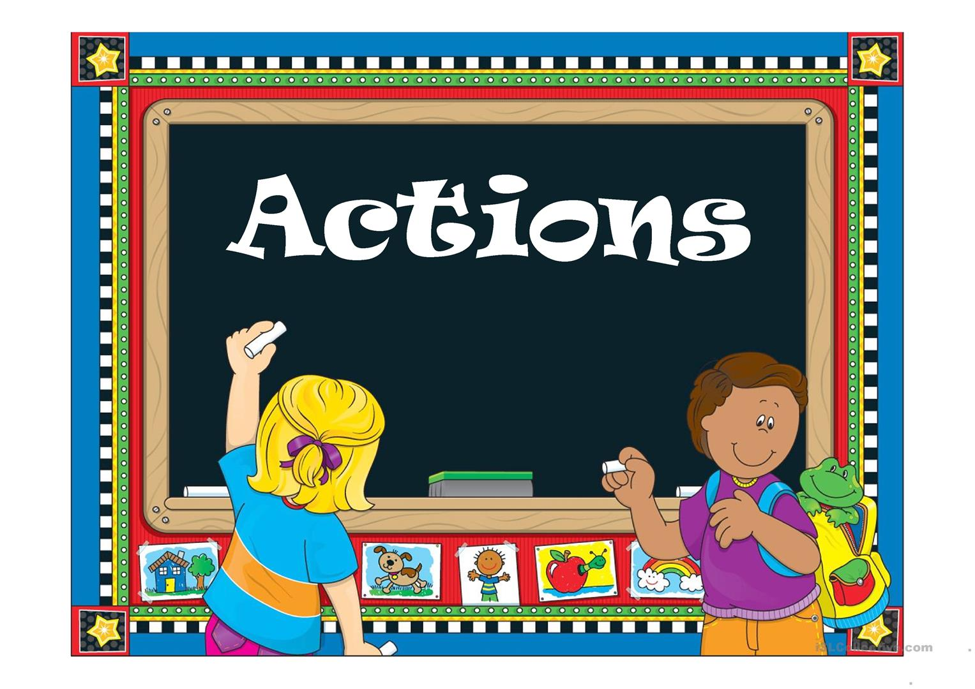

Slide 2
manger

Slide 3
jouer

Slide 4
regarder

Slide 5
Ecrire

Slide 6
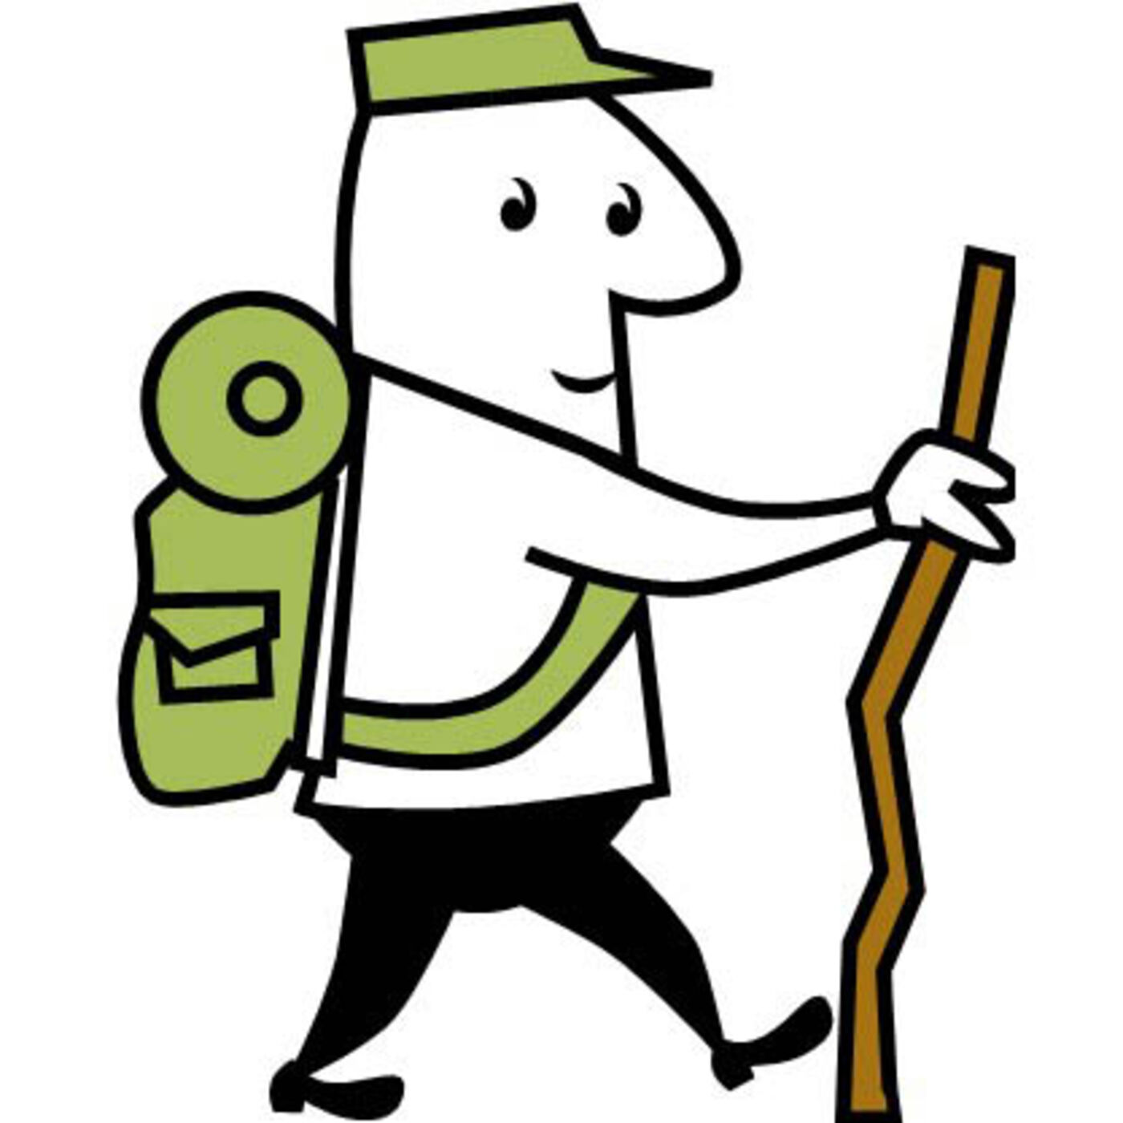
Marcher

Slide 7
Ecouter

Slide 8
Travailler

Slide 9
Courir

Slide 10
Dessiner

